Slide 1
И.о. заместителя руководителя
УФНС России по Калининградской области
Роева С.П.
«О мерах поддержки, предусмотренных Федеральным законом от 08.06.2020 № 172-ФЗ «О внесении изменений в часть вторую Налогового кодекса Российской Федерации»
Калининград, 2020

Slide 2
Освобождение от уплаты налогов, сборов, страховых взносов
Кто освобождается
индивидуальные предприниматели, занятые в наиболее пострадавших отраслях
22,7
организации, которые включены на основании налоговой отчетности за 2018 год в реестр МСП, занятые в наиболее пострадавших отраслях экономики
организации, включенные в реестр социально ориентированных некоммерческих организаций, которые с 2017 года являются получателями грантов Президента РФ, субсидий и грантов в рамках специальных программ
некоммерческие организации, включенные в реестр некоммерческих организаций, в наибольшей степени пострадавших из-за распространения коронавирусной инфекции
централизованные религиозные организации, учрежденные ими социально ориентированные некоммерческие организации

Slide 3
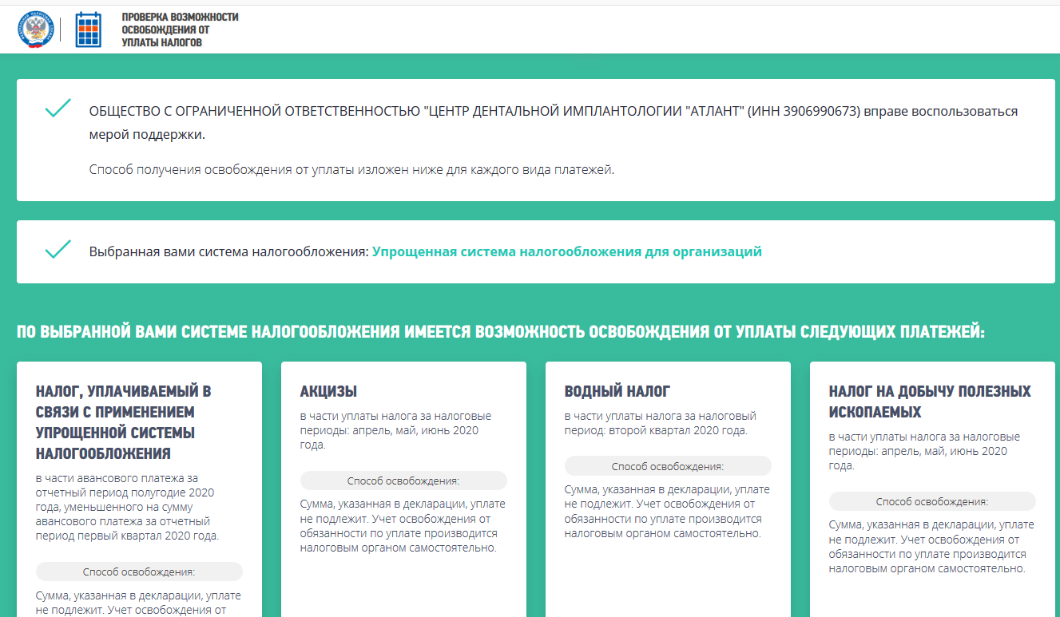
Проверка возможности освобождения от уплаты налогов можно на сайте ФНС России service.nalog.ru/covid4/

Slide 4
Налоги на доходы
Налог | Период списания
Налог на прибыль организаций | Ежемесячные авансовые платежи, которые нужно заплатить во II квартале 2020 года Авансовые платежи за 4 месяца, 5 месяцев и 6 месяцев 2020 года, за вычетом ранее начисленных авансов за период 3 месяца Авансовые платежи за первое полугодие, за вычетом авансовых платежей за I квартал
ЕСХН | Авансовый платёж за отчетное полугодие 2020 года* *Авансовый платеж засчитывается в счет уплаты ЕСХН по итогам 2020 года
Налог, уплачиваемый при УСН | Авансовый платёж за полугодие 2020 года, уменьшенный на сумму авансового платежа за первый квартал
ЕНВД | Налог за второй квартал 2020 года
НДФЛ за себя для ИП, нотариусов, адвокатов | Авансовый платёж за первое полугодие 2020 года, уменьшенный на сумму платежа за I квартал
ПСН | Из срока, на который приобретён патент, исключаются все календарные дни, выпавшие на апрель, май и июнь 2020 года* *если приобретенный патент включал месяцы, приходящиеся на этот период, то будет произведен пересчет и налоговый орган уведомит об этом налогоплательщика

Slide 5
Налоги на имущество
Освобождение от уплаты предусмотрено по налогам и авансовым платежам за период владения объектами налогообложения с 1 апреля по 30 июня 2020 года:
Налог | Вид объекта
Налог на имущество организаций | Для всех объектов
Транспортный и земельный налоги | Для транспортных средств и земельных участков, которые используются или предназначены для использования в предпринимательской или уставной деятельности
Налог на имущество физлиц | Для недвижимости, используемой или предназначенной для использования в предпринимательской деятельности
От налога освобождаются только те объекты, которые используются или предназначены для использования в предпринимательской или уставной деятельности.

Slide 6
Страховые взносы
снижение тарифа страховых взносов в отношении выплат в пользу физлиц, начисленных за апрель, май, июнь 2020 года было стало
ОПС (обязательное пенсионное страхование) 22% 0%
ОМС (обязательное медицинское страхование) 5,1% 0%
ВНиП (обязательное социальное страхование на случай временной нетрудоспособности и в связи с материнством ) 2,9% 0%
В расчете по страховым взносам указываем код тарифа плательщика «21»
снижение фиксированного размера страховых взносов на обязательное пенсионное страхование за 2020 год:
было стало
32 448 руб. 20 318 руб.

Slide 7
Освобождение от уплаты налогов, сборов, страховых взносов
освобождение от уплаты
налогов, сборов, страховых взносов за отчетные налоговые периоды, относящиеся ко
II кварталу 2020 года
налогоплательщики
не освобождены
от представления налоговых деклараций с исчисленными суммами налогов
Для освобождения от уплаты налогов налогоплательщику делать ничего не нужно. Налоговый орган самостоятельно обнулит все исчисленные в представленных декларациях суммы, и в вашем состоянии расчетов с бюджетом данные отражаться не будут
НДС, налог на игорный бизнес и НДФЛ за сотрудников:
эти налоги нужно уплатить в общем порядке

Slide 8
Освобождение от налогообложения НДФЛ
Деньги выплачивались на основании закона, акта президента или правительства за счет средств федерального или регионального бюджетов
- за особые условия труда и дополнительную нагрузку;
- за выполнение особо важных работ
лицам, участвующим в выявлении, предупреждении и устранении последствий распространения COVID-19,
в т.ч. оказывающим медицинскую помощь или социальные услуги гражданам, у которых выявлен COVID-19, и лицам из групп риска заражения COVID-19

Slide 9
Особенности учета субсидий по Постановлению Правительства РФ от 24.04.2020 № 576
субсидия у их получателей не облагается НДФЛ, налогом на прибыль, налогом при УСН или ЕСХН
субсидии не учитывают во внереализационных доходах
расходы, произведенные за счет указанных субсидий,
не учитывают для целей налогообложения
по оплаченной за счет средств субсидии покупке, налогоплательщик вправе принять НДС к вычету и
не восстанавливать

Slide 10
Освобождение от налогообложения доходов в виде списания льготного кредита на возобновление деятельности
кредит предоставлен в период с 1 января по 31 декабря 2020 г. на возобновление деятельности или на неотложные нужды для поддержки и сохранения занятости
Банку предоставлена субсидия на погашение выданного налогоплательщику кредита в соответствии с Постановлением Правительства РФ от 16.05.2020 № 696
При выполнении вышеуказанных условий доход налогоплательщика в виде суммы прекращенных обязательств по уплате задолженности по кредиту и процентам освобождается от налогообложения налогом на прибыль, НДФЛ, ЕСХН и УСН

